Slide 1

Yii: уроки прошлого и будущее
Александр Макаров

Slide 2
Обо мне
10+ лет в IT: Java, PHP, JavaScript etc.
Пишу, докладываю.
Занимаюсь OpenSource.
Член команды Yii и PHP-FIG.
Siemens, Wrike, CleverTech, Stay.com, Skyeng.
Делаю PHP Russia.

Slide 3
Поговорим про
Правильные решения и ошибки, сделанные за годы разработки Yii.

Slide 4
Попробуйте применить это к своим проектам

Slide 5


Yii нельзя назвать плохим фреймворком, скорее наоборот

Slide 6
Scope
То, что хочется решить. Что должен охватить продукт.

Slide 7
Не берите слишком много
Очень много фич.
И бэкенд и фронтенд.
Два разных шаблона приложения.
Почти все SQL-базы, Mongo, Redis, ElasticSearch, Sphinx.
CUBRID - зачем?!
PJAX - мы не по frontend...

Slide 8
Количество issue в релизе.

Slide 9
Примеры из коммерческих проектов
Стремление сделать всё и сразу.
Релизы раз в год.

Slide 10

Архитектура

Slide 11
Можно делать плохо
Yii::app-> хотя есть DI.
Код в view.
Проверять права в AR....

Slide 12
Фреймворк может попытаться усложнить неправильное использование, но исключить его не в состоянии.

Slide 13
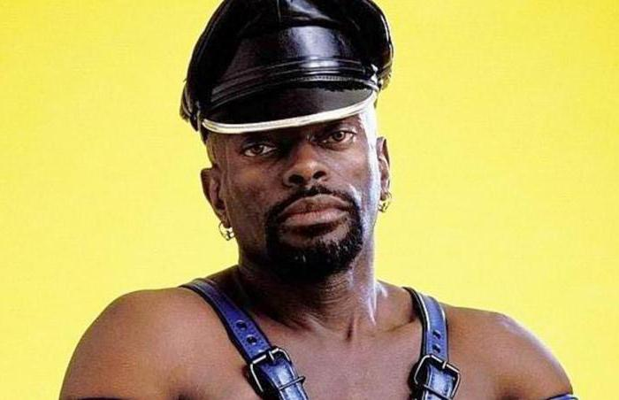
Нужен опытный лид бить по рукам.

Slide 14
Нарушали SOLID
В моделях валидация, лейблы, AR.
Есть толстые интерфейсы.
Наследование где лучше было сделать композицию....

Slide 15
Тяжело тестировать

Slide 16
В местах с нарушениями много изменений. Высокий churn. Ломается именно там.

Slide 17
Попытки исправить ошибки вместо кидания exception
PHP-way :(
Проблема уходит дальше.
Слишком много вариантов.

Slide 18
Не вооружились многими стандартами
Часть PSR.
SemVer.

Slide 19
Завязка на controller/action в роутинге
DDD, cohesion по use-case.
«Классика», cohesion по типу (все на одно лицо).

Slide 20
globals
YII_DEBUG.
Yii::.
Хрупкость.
Тяжело писать тесты.

Slide 21
MVC и Model
Плохое название.
M !== один класс ActiveRecord.

Slide 22
Стиль кода не как у всех
Yii 1.1 – ужас!
Yii 2.0 – почти хорошо. namespace, _privateProperty.
Не надо так!
StyleCI поможет.

Slide 23
DI-контейнер и конфиг «под Yii»
Туча виджетов и обёрток.

Slide 24
Релизный цикл
Слишком короткий — плохо.
Слишком длинный — плохо.
Непонятный — ужасно.
https://www.yiiframework.com/release-cycle
Обратная совместимость.
Релизьте чаще.

Slide 25

Что мы сделали хорошо

Slide 26
Понятный код
Последовательные действия в одном месте.
Названия отражают суть, а не паттерны.

Slide 27
Производительность
Yii быстро работает без кеша.

Slide 28
Множество крутых штук
Виджеты.
Gii.
I18n.
Гриды и data provider-ы.
Безопасность.

Slide 29
Инструменты
./build/build
dev – симлинки на пакеты
php-doc – проверки документации
release – автоматизация шагов релиза
translation – проверка состояния переводов доки
utf8 – проверка на BOM
yii-dev – симлинки для Yii 3
Github utils – метки

Slide 30

Документация
Есть ко всему.

Slide 31
Особенности восприятия
Не только Yii, все фреймворки. Symfony меньше, Laravel больше.
Часто пример пишется прямо в контроллере.
Правильные слои — документация распухнет. Порог входа повысится.
Люди воспринимают буквально ☹

Slide 32

Сообщество / люди

Slide 33
Сообщество
Не токсично.
Помогает.

Slide 34
Планы?
Отсутствие roadmap демотивирует.
Те, кто хочет что-то сделать не понимают что.
Неизвестность заставляет выдумывать и выдумывать самое плохое.

Slide 35
Планы!
Делитесь планами.
Пишите гайдлайны.
Будьте готовы помочь.

Slide 36
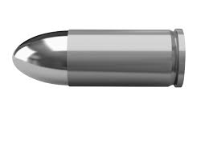
Маркетинг
Маркетинг is king

Slide 37
Пере-маркетинг встаёт боком…

Slide 38

Деньги и время

Slide 39
Занимались Yii в свободное время.
Мало рефлексировали, зарывались в текущие проблемы.
OpenCollective!

Slide 40

Мотивация

Slide 41
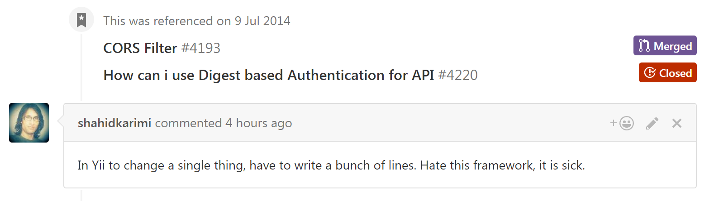

Slide 42
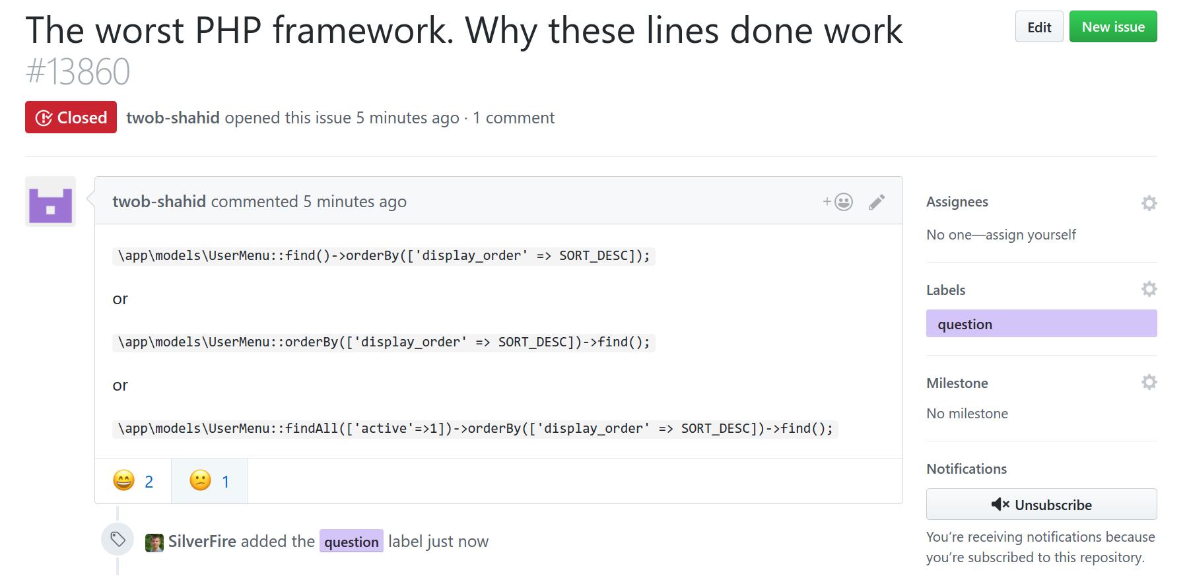

Slide 43
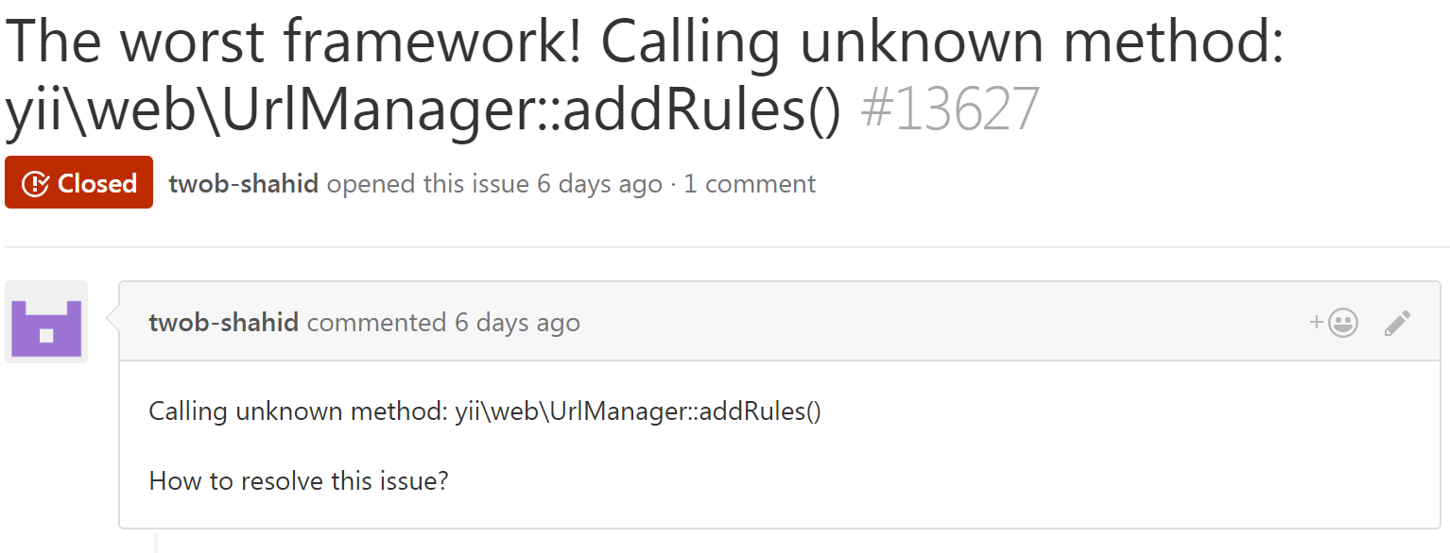

Slide 44
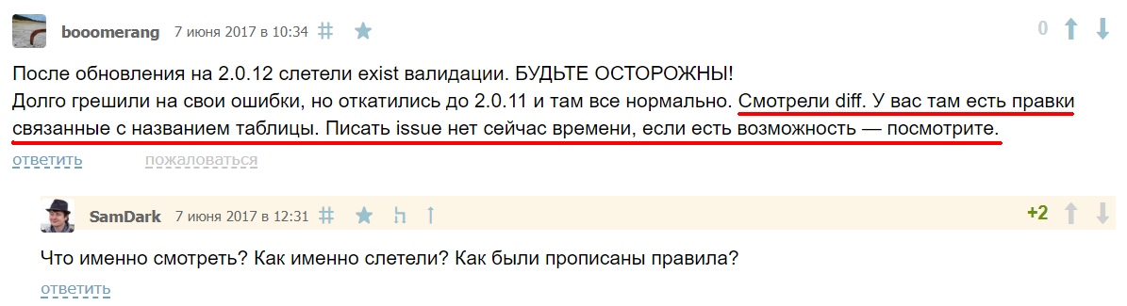

Slide 45
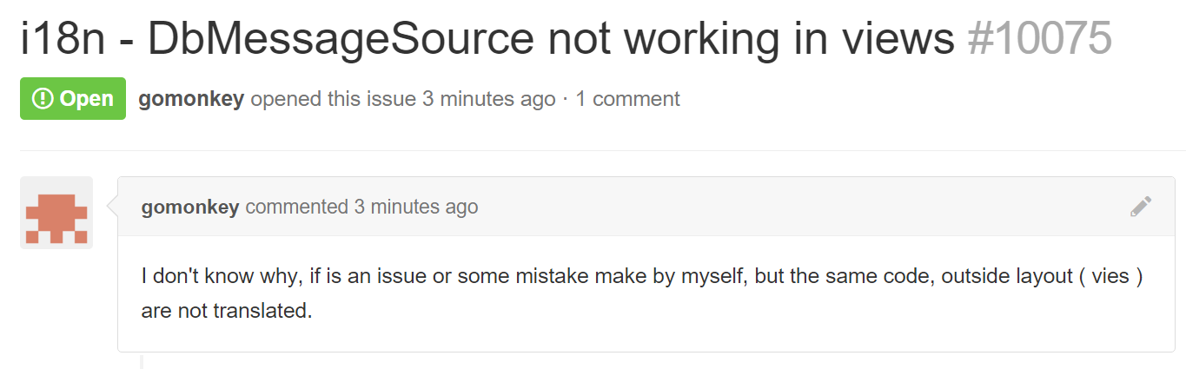

Slide 46
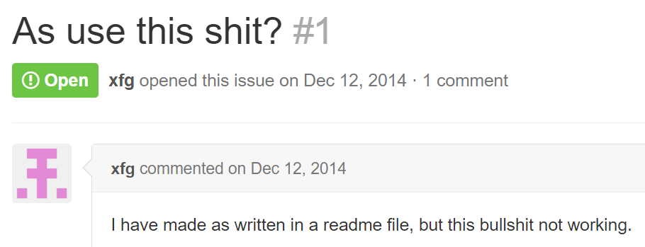

Slide 47
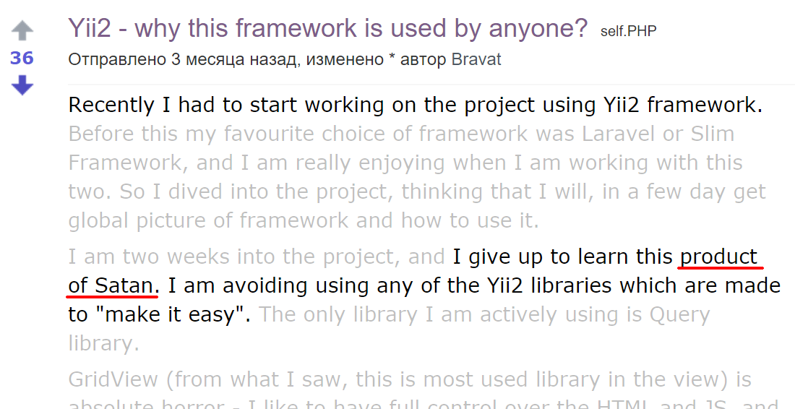

Slide 48
Never give up.
Хейтеры будут хейтить.
Иногда отказаться от чего-то необходимо: PJAX, CUBRID, HTTP Client, свой request-response.
Не стоит жечь себя и других.

Slide 49
Yii 3.0
Будет.
Будут учтены косяки.

Slide 50
Roadmap
https://github.com/yiisoft/docs
✅PSR (HTTP request-response, middleware, container, events).
✅DDD-совместимость.
☐Всё хорошее из Yii 2.
✅Отделение консоли от веба.
☐Разбиение на части, которые можно использовать отдельно.
✅Строгая типизация.

Slide 51
☐ SOLID.
✅ Убийство иерархии классов.
✅ Убийство большинства wrapper-расширений.
✅ Отказ от нестандартных объектов.
☐ Swoole / RoadRunner.
☐ Cycle?

Slide 52
☐Полировка до идеала… или почти идеала.

Slide 53
Нам нужна ваша помощь
Yii 2
Yii 3
Маркетинг
Дизайн
Бизнес-идеи
OpenCollective

Slide 54
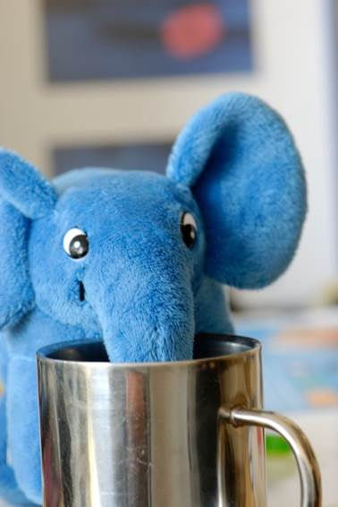
Время вопросов!
https://github.com/yiisoft/
yiiframework.ru
yiiframework.com
sam@rmcreative.ru
@sam_dark

